Slide 1
Plateforme de promotion de la culture et de son fonctionnement
Cooperativa Fuori dal Sommerso
LA SÉCURITÉ EN LIGNE DES SENIORS POUR LA CRÉATIVITÉ
Avec le soutien du programme Erasmus+ de l'Union Européenne. Ce document et son contenu n'engagent que leurs auteurs et la Commission ne peut être tenue responsable de l'usage qui pourrait être fait des informations qu'il contient.
Legal description – Creative Commons licensing: The materials published on the SOS project website are classified as Open Educational Resources' (OER) and can be freely (without permission of their creators): downloaded, used, reused, copied, adapted, and shared by users, with information about the source of their origin.

Slide 2
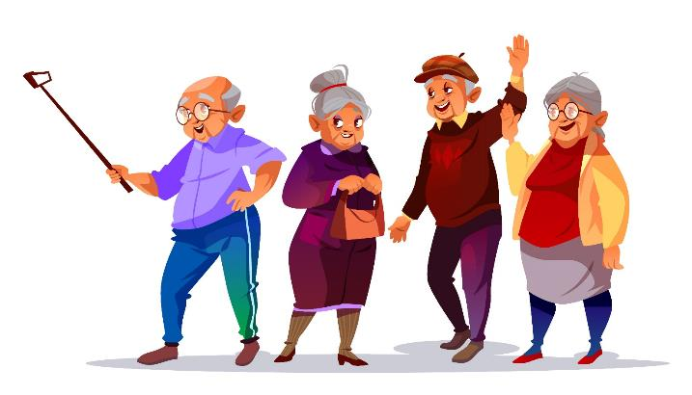
1. Objectifs et buts
A la fin de ce module vous serez capable de :
Comprendre ce qu'est le « streaming » et comment cela fonctionne ;
.
Percevoir la différence entre le streaming et le streaming en direct ;
Connaître les principales plateformes de streaming et les opportunités qu'elles offrent pour profiter de différents contenus culturels ;
.
Connaître un cas particulier de plateforme de streaming proposant des programmes de haute qualité, gratuits et disponibles en 6 langues différentes ;
Avec le soutien du programme Erasmus+ de l'Union Européenne. Ce document et son contenu n'engagent que leurs auteurs et la Commission ne peut être tenue responsable de l'usage qui pourrait être fait des informations qu'il contient.
Legal description – Creative Commons licensing: The materials published on the SOS project website are classified as Open Educational Resources' (OER) and can be freely (without permission of their creators): downloaded, used, reused, copied, adapted, and shared by users, with information about the source of their origin.

Slide 3
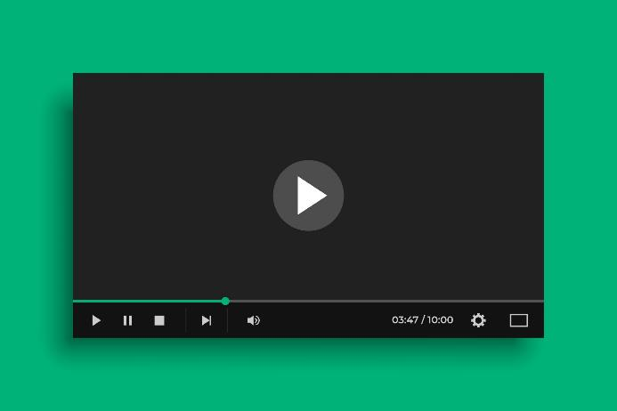
2. Qu'est-ce qu'un streaming
La diffusion en continu est la méthode de transmission de données utilisée lorsqu'une personne regarde une vidéo sur Internet. C'est un moyen de livrer un fichier vidéo petit à petit, souvent à partir d'un emplacement de stockage distant. En transmettant quelques secondes du fichier à la fois sur Internet, les appareils clients n'ont pas besoin de télécharger l'intégralité de la vidéo avant de commencer à la lire.
Avec le soutien du programme Erasmus+ de l'Union Européenne. Ce document et son contenu n'engagent que leurs auteurs et la Commission ne peut être tenue responsable de l'usage qui pourrait être fait des informations qu'il contient.
Legal description – Creative Commons licensing: The materials published on the SOS project website are classified as Open Educational Resources' (OER) and can be freely (without permission of their creators): downloaded, used, reused, copied, adapted, and shared by users, with information about the source of their origin.

Slide 4
3. Diffusion vs diffusion en direct
Est le processus d'envoi ou de réception de données (principalement des fichiers audio et vidéo) sur des réseaux informatiques entre des appareils mobiles via Internet
Diffusion
Le terme "flux" fait référence à la technique de livraison et de réception des médias, plutôt qu'aux médias eux-mêmes
La diffusion en direct consiste à envoyer la vidéo diffusée sur Internet en temps réel, sans être enregistrée ni stockée au préalable. Aujourd'hui, les émissions de télévision, les flux de jeux vidéo et les vidéos sur les réseaux sociaux peuvent tous être diffusés en direct
Diffusion en direct
Avec le soutien du programme Erasmus+ de l'Union Européenne. Ce document et son contenu n'engagent que leurs auteurs et la Commission ne peut être tenue responsable de l'usage qui pourrait être fait des informations qu'il contient.
Legal description – Creative Commons licensing: The materials published on the SOS project website are classified as Open Educational Resources' (OER) and can be freely (without permission of their creators): downloaded, used, reused, copied, adapted, and shared by users, with information about the source of their origin.

Slide 5
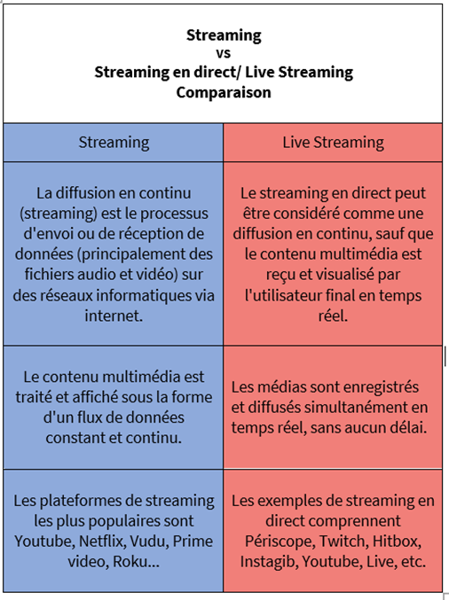
3. Diffusion vs diffusion en direct
Avec le soutien du programme Erasmus+ de l'Union Européenne. Ce document et son contenu n'engagent que leurs auteurs et la Commission ne peut être tenue responsable de l'usage qui pourrait être fait des informations qu'il contient.
Legal description – Creative Commons licensing: The materials published on the SOS project website are classified as Open Educational Resources' (OER) and can be freely (without permission of their creators): downloaded, used, reused, copied, adapted, and shared by users, with information about the source of their origin.

Slide 6
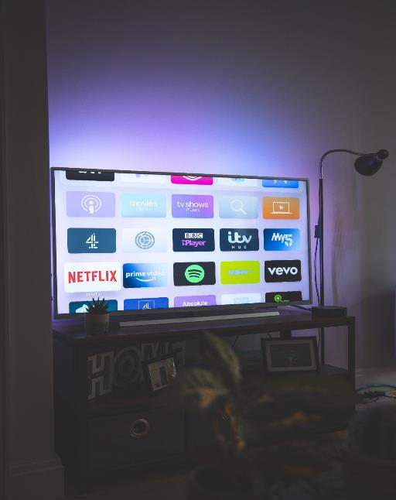
4. Plateformes de diffusion en continu
Internet offre une multitude de possibilités, même gratuites, qui peuvent intéresser les personnes âgées.Grâce aux nombreuses vidéos, livres audio, séries TV, documentaires ou programmes radio disponibles, vous pouvez vous occuper de vos programmes préférés et y accéder à tout moment.
Avec le soutien du programme Erasmus+ de l'Union Européenne. Ce document et son contenu n'engagent que leurs auteurs et la Commission ne peut être tenue responsable de l'usage qui pourrait être fait des informations qu'il contient.
Legal description – Creative Commons licensing: The materials published on the SOS project website are classified as Open Educational Resources' (OER) and can be freely (without permission of their creators): downloaded, used, reused, copied, adapted, and shared by users, with information about the source of their origin.

Slide 7
4. Plateformes de diffusion en continu
Voici quelques chaînes de divertissement pour personnes âgées également accessibles gratuitement :
Médiathèques des diffuseurs publics (En Italie Rai, Mediaset, Dplay, etc.) : vous trouverez ici la plupart des films, séries et documentaires diffusés à la télévision. Les programmes répertoriés en ligne sont disponibles à tout moment. Si vous possédez une Smart TV, c'est-à-dire un téléviseur pouvant se connecter à Internet, alors vous pouvez accéder à ce contenu directement depuis votre téléviseur.
<a href='https://it.freepik.com/psd/mockup'>Mockup psd creata da freepik - it.freepik.com</a>
Avec le soutien du programme Erasmus+ de l'Union Européenne. Ce document et son contenu n'engagent que leurs auteurs et la Commission ne peut être tenue responsable de l'usage qui pourrait être fait des informations qu'il contient.
Legal description – Creative Commons licensing: The materials published on the SOS project website are classified as Open Educational Resources' (OER) and can be freely (without permission of their creators): downloaded, used, reused, copied, adapted, and shared by users, with information about the source of their origin.

Slide 8
4. Plateformes de diffusion en continu
Voici quelques chaînes de divertissement pour personnes âgées également accessibles gratuitement :
YouTube et Vimeo : la plateforme vidéo en ligne : Tout utilisateur connecté à Internet peut mettre en ligne une vidéo sur YouTube.Vous y trouverez, outre des extraits de programmes télévisés, également des vidéos d'utilisateurs privés sur de nombreux sujets comme le sport, des informations ou encore des vidéos explicatives (tutoriels).
Avec le soutien du programme Erasmus+ de l'Union Européenne. Ce document et son contenu n'engagent que leurs auteurs et la Commission ne peut être tenue responsable de l'usage qui pourrait être fait des informations qu'il contient.
Legal description – Creative Commons licensing: The materials published on the SOS project website are classified as Open Educational Resources' (OER) and can be freely (without permission of their creators): downloaded, used, reused, copied, adapted, and shared by users, with information about the source of their origin.

Slide 9
4. Plateformes de diffusion en continu
Voici quelques chaînes de divertissement pour personnes âgées également accessibles gratuitement :
Radios et podcasts en ligne : Vous pouvez écouter une radio en ligne à tout moment.Par exemple, sur radio.it, vous pouvez filtrer les stations de radio en fonction d'un genre ou d'un thème spécifique ou écouter les radios de votre région. Il existe également des programmes payants tels que Spotify, Amazon Music, Apple Music ou Deezer, où vous pouvez écouter de la musique et choisir parmi de nombreux genres musicaux.
<a href='https://it.freepik.com/foto/musica'>Musica foto creata da rawpixel.com - it.freepik.com</a>
Avec le soutien du programme Erasmus+ de l'Union Européenne. Ce document et son contenu n'engagent que leurs auteurs et la Commission ne peut être tenue responsable de l'usage qui pourrait être fait des informations qu'il contient.
Legal description – Creative Commons licensing: The materials published on the SOS project website are classified as Open Educational Resources' (OER) and can be freely (without permission of their creators): downloaded, used, reused, copied, adapted, and shared by users, with information about the source of their origin.

Slide 10
4. Plateformes de diffusion en continu
Voici quelques chaînes de divertissement pour personnes âgées également accessibles gratuitement :
Plateformes de streaming : Même dans ces plateformes de streaming, il est possible d'accéder et de regarder de nombreux films et séries à tout moment, tout comme dans les médiathèques.Cependant, ces plateformes sont généralement soumises à un abonnement mais offrent également beaucoup plus de choix. En Europe, le classement des plateformes les plus utilisées voit Netflix en première place, et ses 67 millions d'abonnés, suivi par Amazon Prime Video et Disney+.
Avec le soutien du programme Erasmus+ de l'Union Européenne. Ce document et son contenu n'engagent que leurs auteurs et la Commission ne peut être tenue responsable de l'usage qui pourrait être fait des informations qu'il contient.
Legal description – Creative Commons licensing: The materials published on the SOS project website are classified as Open Educational Resources' (OER) and can be freely (without permission of their creators): downloaded, used, reused, copied, adapted, and shared by users, with information about the source of their origin.

Slide 11
5. Une étude de cas : ARTE
ARTE (acronyme de Association Relative à la Télévision Européenne) est une chaîne de télévision franco-allemande, créée en 1992 dans le but de promouvoir l'unité et la compréhension entre les Européens
Avec le soutien du programme Erasmus+ de l'Union Européenne. Ce document et son contenu n'engagent que leurs auteurs et la Commission ne peut être tenue responsable de l'usage qui pourrait être fait des informations qu'il contient.
Legal description – Creative Commons licensing: The materials published on the SOS project website are classified as Open Educational Resources' (OER) and can be freely (without permission of their creators): downloaded, used, reused, copied, adapted, and shared by users, with information about the source of their origin.

Slide 12
5. Une étude de cas : ARTE
la mission de la chaîne est de « faire de la culture un lien vivant entre les citoyens européens ».
Les programmes d'ARTE s'engagent sur des enjeux chers aux citoyens européens : la lutte contre les inégalités, qu'elles soient sociales, culturelles, économiques, géographiques, de genre ou de handicap, et la promotion du développement durable.
ARTE est presque entièrement financée par des fonds publics allemands et français, ce qui garantit son indépendance et la liberté de la presse.
Grâce à un cofinancement de l'Union Européenne, il a été possible d'offrir le service de sous-titrage afin qu'une large sélection de programmes soit désormais disponible avec des sous-titres en 6 langues européennes (anglais, allemand, français, espagnol, italien et polonais), ce qui permet à 70% des Européens d'accéder aux contenus dans leur langue maternelle.
Avec le soutien du programme Erasmus+ de l'Union Européenne. Ce document et son contenu n'engagent que leurs auteurs et la Commission ne peut être tenue responsable de l'usage qui pourrait être fait des informations qu'il contient.
Legal description – Creative Commons licensing: The materials published on the SOS project website are classified as Open Educational Resources' (OER) and can be freely (without permission of their creators): downloaded, used, reused, copied, adapted, and shared by users, with information about the source of their origin.

Slide 13
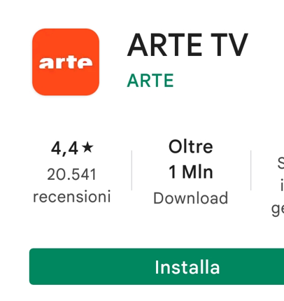
5. Une étude de cas : ARTE
Expérience utilisateur et accessibilité :
Outre la diffusion TV qui ne peut être regardée qu'en Allemagne et en France (sauf si vous disposez d'un service satellite), ARTE est disponible à la demande en mode streaming via plusieurs appareils :
à partir d'ordinateurs via le site https://www.arte.tv/en/
l'application ARTE depuis l'App Store sur votre appareil mobile ou sur votre smart TV si vous en avez une ;depuis les pages des réseaux sociaux d'ARTE ;
Les programmes du jour sont consultables « à la demande » : à partir de 5h du matin, vous pouvez regarder les programmes de la journée dans l'ordre que vous préférez, à tout moment.
Avec le soutien du programme Erasmus+ de l'Union Européenne. Ce document et son contenu n'engagent que leurs auteurs et la Commission ne peut être tenue responsable de l'usage qui pourrait être fait des informations qu'il contient.
Legal description – Creative Commons licensing: The materials published on the SOS project website are classified as Open Educational Resources' (OER) and can be freely (without permission of their creators): downloaded, used, reused, copied, adapted, and shared by users, with information about the source of their origin.

Slide 14
Résumé
DIFFUSION
DIFFUSION EN DIRECT
est la méthode de transmission de données utilisée lorsqu'une personne regarde une vidéo sur Internet.
est la diffusion d'un événement sur Internet au fur et à mesure qu'il se produit
PLATEFORMES
ARTE
est une chaîne de télévision franco-allemande, créée en 1992 dans le but de promouvoir l'unité et la compréhension entre les Européens
Internet offre une multitude de possibilités, même gratuites, qui peuvent intéresser les personnes âgées.
Avec le soutien du programme Erasmus+ de l'Union Européenne. Ce document et son contenu n'engagent que leurs auteurs et la Commission ne peut être tenue responsable de l'usage qui pourrait être fait des informations qu'il contient.
Legal description – Creative Commons licensing: The materials published on the SOS project website are classified as Open Educational Resources' (OER) and can be freely (without permission of their creators): downloaded, used, reused, copied, adapted, and shared by users, with information about the source of their origin.

Slide 15
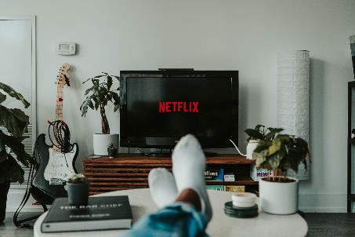
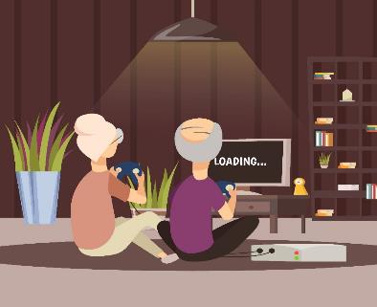
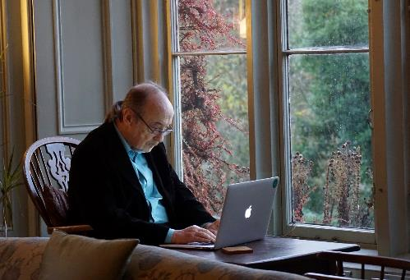
Avec le soutien du programme Erasmus+ de l'Union Européenne. Ce document et son contenu n'engagent que leurs auteurs et la Commission ne peut être tenue responsable de l'usage qui pourrait être fait des informations qu'il contient.
Legal description – Creative Commons licensing: The materials published on the SOS project website are classified as Open Educational Resources' (OER) and can be freely (without permission of their creators): downloaded, used, reused, copied, adapted, and shared by users, with information about the source of their origin.

Slide 16
MERCI!
Cooperativa Fuori dal Sommerso
Avec le soutien du programme Erasmus+ de l'Union Européenne. Ce document et son contenu n'engagent que leurs auteurs et la Commission ne peut être tenue responsable de l'usage qui pourrait être fait des informations qu'il contient.
Legal description – Creative Commons licensing: The materials published on the SOS project website are classified as Open Educational Resources' (OER) and can be freely (without permission of their creators): downloaded, used, reused, copied, adapted, and shared by users, with information about the source of their origin.

